Slide 1
TOÁN 4
Tập 2
Tuần 28
Bài 78: Luyện tập - Tiết 2

Slide 2
Ấn để đến trang sách

Slide 3
Ai nhanh, ai đúng?
$$\frac{\text{13}}{\text{8}}$$
$\frac{\text{5}}{\text{4}}+\frac{\text{3}}{\text{8}}$ =
$\frac{\text{5}}{\text{7}}−\frac{\text{3}}{\text{21}}$ =
$\frac{\text{8}}{\text{5}}−\frac{\text{3}}{\text{15}}$ =
$$\frac{\text{4}}{\text{7}}$$
$$\frac{\text{7}}{\text{5}}$$

Slide 4
Ấn để đến trang sách

Slide 5
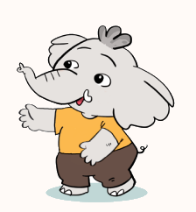
Bài tập 3: Tính (theo mẫu):
a)
Mẫu: $\text{4}+\frac{\text{2}}{\text{5}}=\frac{\text{4}}{\text{1}}+\frac{\text{2}}{\text{5}}=\frac{\text{20}}{\text{5}}+\frac{\text{2}}{\text{5}}=\frac{\text{22}}{\text{5}}$
Ta có thể viết gọn như sau:
$$\text{4}+\frac{\text{2}}{\text{5}}=\frac{\text{20}}{\text{5}}+\frac{\text{2}}{\text{5}}=\frac{\text{22}}{\text{5}}$$

Slide 6
Trả lời
$\text{5}$ + $\frac{\text{3}}{\text{2}}$ =
$\frac{\text{3}}{\text{4}}+\text{2}$ =
$\frac{\text{8}}{\text{9}}+\text{3}$ =
$$\frac{\text{10}}{\text{2}}+\frac{\text{3}}{\text{2}}=\frac{\text{13}}{\text{2}}$$
$$\frac{\text{3}}{\text{4}}+\frac{\text{8}}{\text{4}}=\frac{\text{11}}{\text{4}}$$
$$\frac{\text{8}}{\text{9}}+\frac{\text{27}}{\text{9}}=\frac{\text{35}}{\text{9}}$$

Slide 7
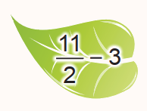
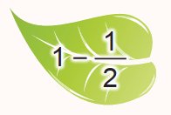
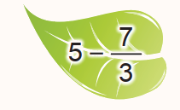
b)
Mẫu: $\text{2}−\frac{\text{3}}{\text{4}}=\frac{\text{8}}{\text{4}}−\frac{\text{3}}{\text{4}}=\frac{\text{5}}{\text{4}}$
$$\text{1}−\frac{\text{1}}{\text{2}}= \frac{\text{2}}{\text{2}}−\frac{\text{1}}{\text{2}}=\frac{\text{1}}{\text{2}}$$
$$\text{5}−\frac{\text{7}}{\text{3}}=\frac{\text{15}}{\text{3}}−\frac{\text{7}}{\text{3}}=\frac{\text{8}}{\text{3}}$$
$$\frac{\text{11}}{\text{2}}−\text{3}=\frac{\text{11}}{\text{2}}−\frac{\text{6}}{\text{2}}=\frac{\text{5}}{\text{2}}$$

Slide 8
Bài tập 4: Chọn đáp án đúng.
Báo gấm và lợn rừng cùng chạy. Khi lợn rừng chạy được $\frac{\text{1}}{\text{6}}$ quãng đường thì báo gấm chạy được $\frac{\text{1}}{\text{2}}$ quãng đường đó. Hỏi báo gấm chạy nhanh hơn lợn rừng bao nhiêu phần quãng đường?
A. $\frac{\text{2}}{\text{3}}$ | B. $\frac{\text{2}}{\text{8}}$ | C. $\frac{\text{5}}{\text{6}}$ | D. $\frac{\text{1}}{\text{3}}$
Bài giải
Báo gấm chạy nhanh hơn lợn rừng số phần quãng đường là:
$\frac{\text{1}}{\text{2}}− \frac{\text{1}}{\text{6}}= \frac{\text{1}}{\text{3}}$ (quãng đường)

Slide 9
Ấn để đến trang sách

Slide 10
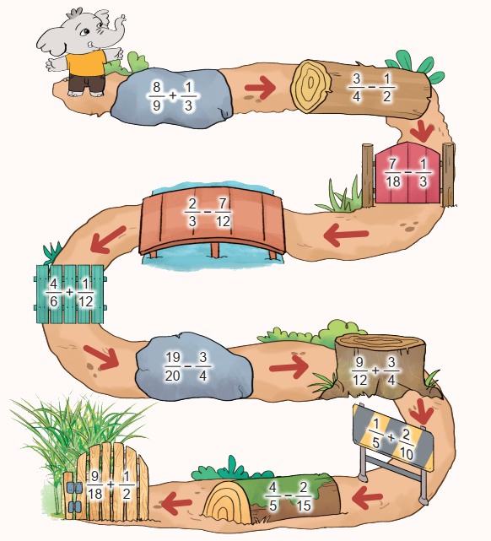
Bài tập 6:
Hãy giúp bạn voi tìm được vườn mía bằng cách thực hiện đúng các phép cộng, phép trừ hai phân số trên đường đi:

Slide 11
$$\frac{\text{8}}{\text{9}}+\frac{\text{1}}{\text{3}}=\frac{\text{11}}{\text{9}}$$
$$\frac{\text{3}}{\text{4}}−\frac{\text{1}}{\text{2}}=\frac{\text{1}}{\text{4}}$$
$$\frac{\text{7}}{\text{18}}−\frac{\text{1}}{\text{3}}=\frac{\text{1}}{\text{18}}$$
$$\frac{\text{2}}{\text{3}}−\frac{\text{7}}{\text{12}}=\frac{\text{1}}{\text{12}}$$
$$\frac{\text{4}}{\text{6}}+\frac{\text{1}}{\text{12}}=\frac{\text{3}}{\text{4}}$$

Slide 12
$$\frac{\text{19}}{\text{20}}−\frac{\text{3}}{\text{4}}=\frac{\text{1}}{\text{5}}$$
$$\frac{\text{9}}{\text{12}}+\frac{\text{3}}{\text{4}}=\frac{\text{3}}{\text{2}}$$
$$\frac{\text{1}}{\text{5}}+\frac{\text{2}}{\text{10}}=\frac{\text{2}}{\text{5}}$$
$$\frac{\text{4}}{\text{5}}−\frac{\text{2}}{\text{15}}=\frac{\text{2}}{\text{3}}$$
$$\frac{\text{9}}{\text{18}}+\frac{\text{1}}{\text{2}}=\text{1}$$

Slide 13
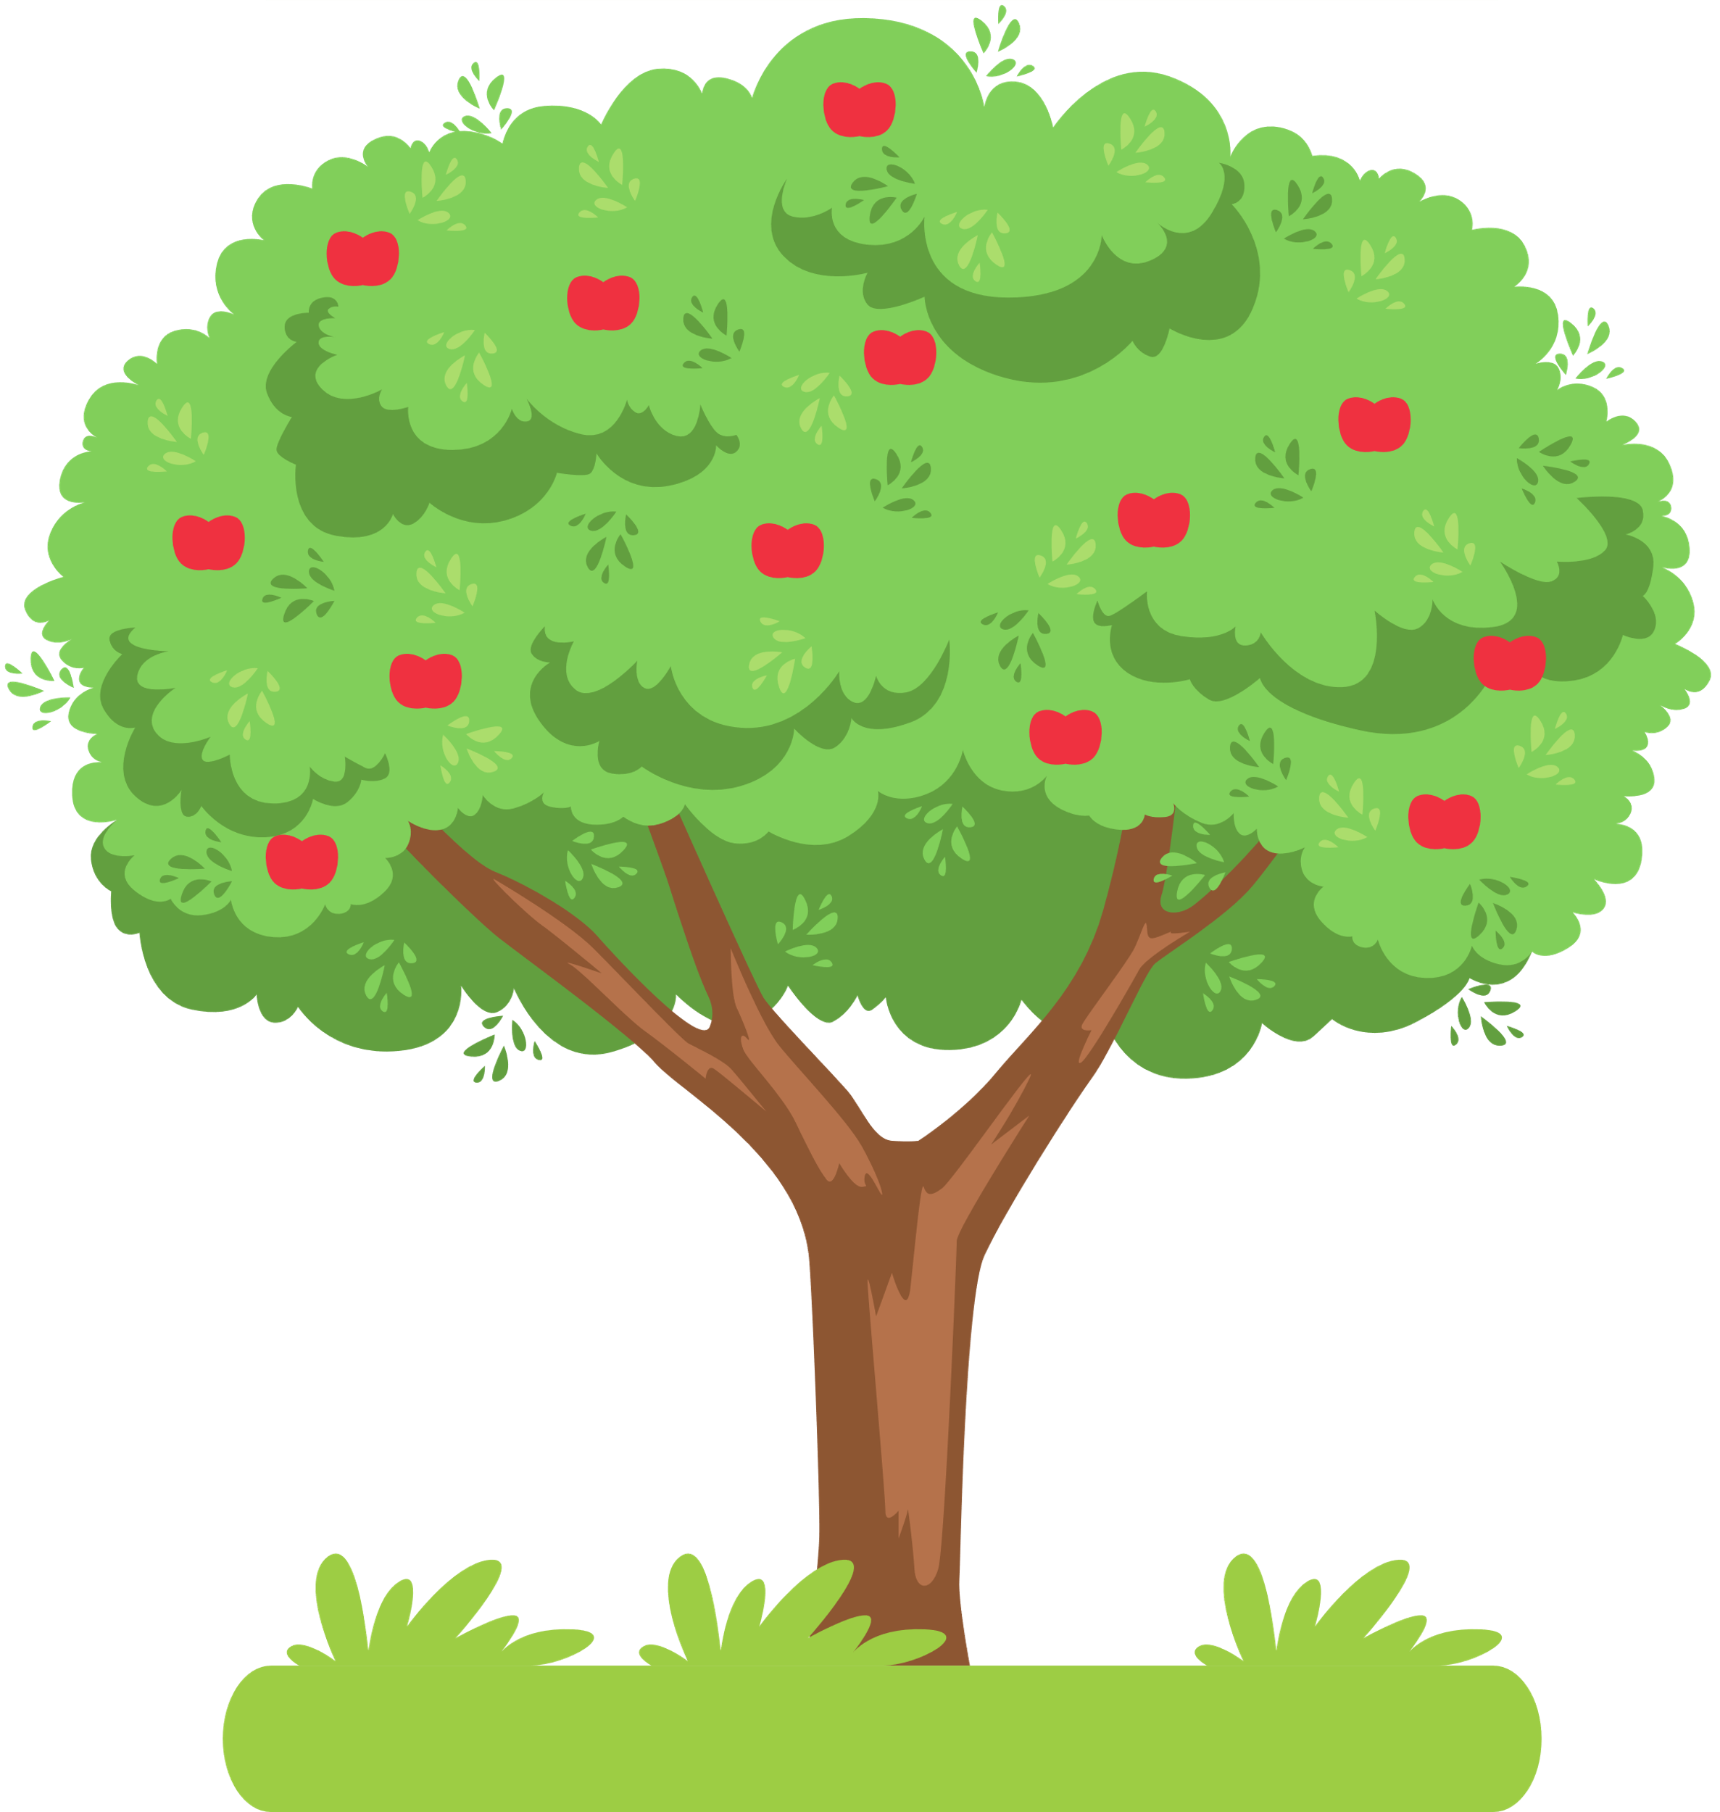
TRÒ CHƠI HÁI TÁO

Slide 14
Notes:
Bấm vào các quả táo để đến câu hỏi.
Trả lời xong bấm vào next để tiếp tục bài giảng

Slide 15
Câu hỏi 1: Kết quả của phép tính $\frac{\text{7}}{\text{24}}+\frac{\text{3}}{\text{8}} \text{l}\text{à}$
A. $\frac{\text{10}}{\text{24}}$
C. $\frac{\text{5}}{\text{12}}$
B. $\frac{\text{2}}{\text{3}}$
D. $\frac{\text{1}}{\text{3}}$
Notes:
Bấm để chọn đáp án
Bấm quay về để tiếp tục chọn các câu hỏi

Slide 16
Câu hỏi 2: Dấu thích hợp để điền vào chỗ chấm là:
$\frac{\text{5}}{\text{6}}+\frac{\text{1}}{\text{3}}$ ….. $\frac{\text{7}}{\text{2}}−\text{3}$
A. =
C. >
B. <
D. Không so sánh được
Notes:
Bấm để chọn đáp án
Bấm quay về để tiếp tục chọn các câu hỏi

Slide 17
Câu hỏi 3: Lan dành hai ngày cuối tuần để đọc sách. Ngày thứ nhất, Lan đọc được $\frac{\text{14}}{\text{19}}$ cuốn sách. Ngày thứ hai Lan đọc được ít hơn ngày thứ nhất $\frac{\text{1}}{\text{3}}$ cuốn sách. Hỏi ngày thứ hai Lan đọc được bao nhiêu phần của cuốn sách?
A. $\frac{\text{23}}{\text{57}}$ cuốn sách
C. $\frac{\text{32}}{\text{57}}$ cuốn sách
B. $\frac{\text{19}}{\text{57}}$ cuốn sách
D. $\frac{\text{18}}{\text{57}}$ cuốn sách
Notes:
Bấm để chọn đáp án
Bấm quay về để tiếp tục chọn các câu hỏi

Slide 18
Câu hỏi 4: Trong một ngày thời gian để học của bạn Nam là $\frac{\text{5}}{\text{8}}$ ngày, thời gian ngủ của Nam là $\frac{\text{1}}{\text{4}}$ ngày. Hỏi thời gian ngủ và học của Nam chiếm bao nhiêu phần một ngày?
A. 1 ngày
C. $\frac{\text{1}}{\text{8}} \text{ng}\text{à}\text{y}$
B. $\frac{\text{3}}{\text{8}} \text{ng}\text{à}\text{y}$
D. $\frac{\text{7}}{\text{8}} \text{ng}\text{à}\text{y}$
Notes:
Bấm để chọn đáp án
Bấm quay về để tiếp tục chọn các câu hỏi

Slide 19
Câu hỏi 5: Kết quả của phép tính $\frac{\text{29}}{\text{8}}−\frac{\text{5}}{\text{4}} \text{l}\text{à}$
A. $\frac{\text{19}}{\text{8}}$
C. $\frac{\text{17}}{\text{8}}$
B. $\frac{\text{9}}{\text{4}}$
D. 2
Notes:
Bấm để chọn đáp án
Bấm quay về để tiếp tục chọn các câu hỏi

